Slide 1
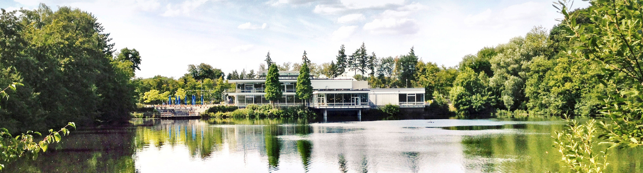
Altmetrics
Nutzung, Eindrücke und Erfahrungen am Forschungszentrum Jülich
28.03.2019 I Andreas Meier, Forschungszentrum Jülich
*Metrics in Transition Workshop 2019, Göttingen

Slide 2
Agenda
Lizenzierung des Altmetric Explorers in Jülich
Publikationsportal JuSER ⬄Altmetric Explorer
Einbindung des Altmetric Donuts/Badges in JuSER
Nutzung von Altmetrics durch die Unternehmenskommunikation (UK)
Erfahrungen aus dem Diskurs mit UK und Jülicher Wissenschaftlern

Slide 3
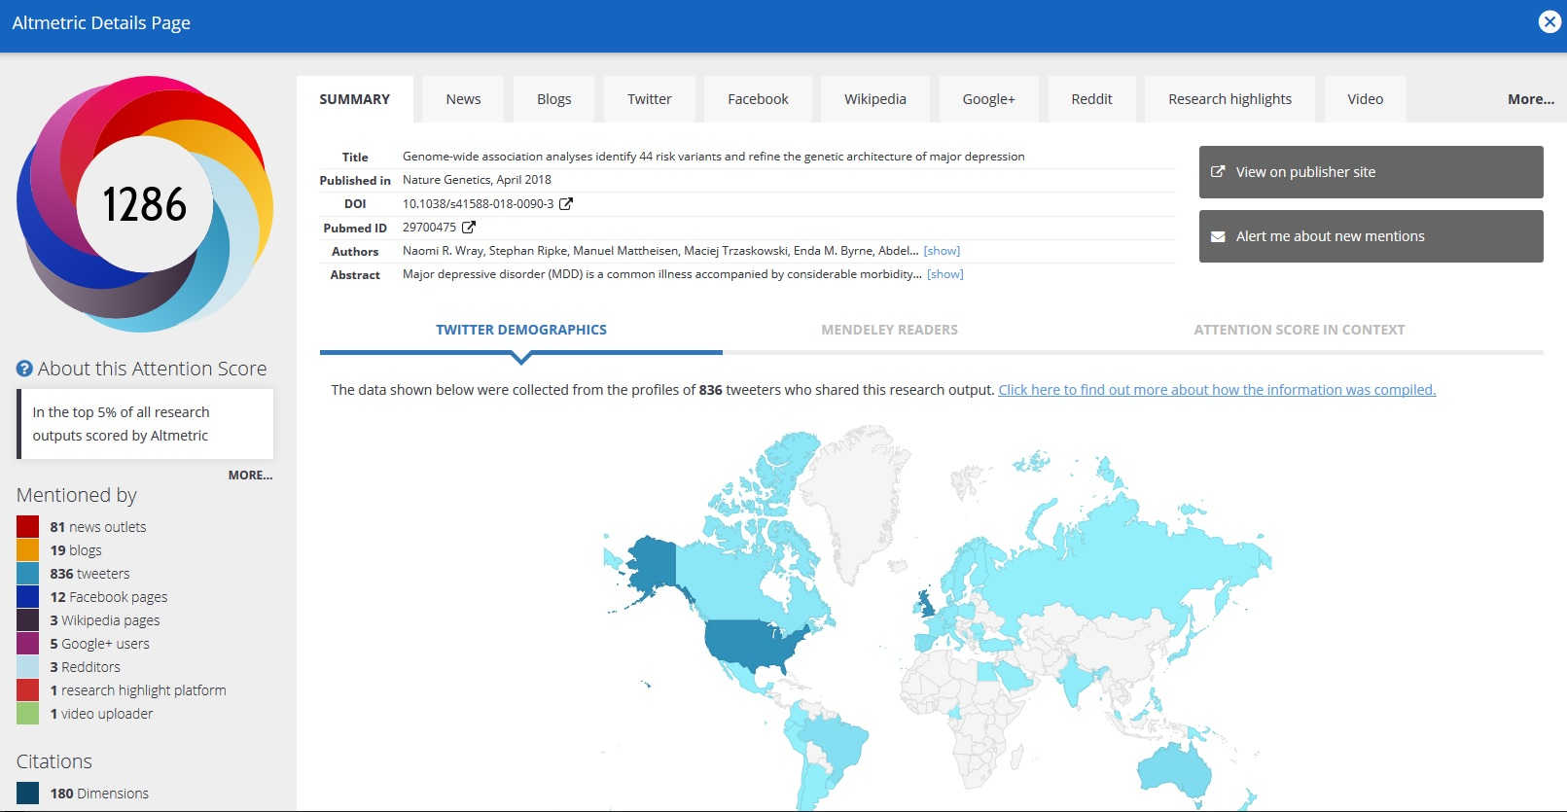
Altmetric Explorer

Slide 4
Lizenzierung des altmetric explorers
Grundidee und Ziele
Lizenzierung des Altmetric Explorers im Sommer 2017 für fast drei Jahre
Campusweiter Zugriff über die IP-Range
„Unverbindliche“ Test- und Erprobungsphase
Erstellung einer Machbarkeitsstudie im Auftrag des BMBF
Tunger, D., Meier, A. & Hartmann, D. (2017). Machbarkeitsstudie Altmetrics; http://hdl.handle.net/2128/16419
auch auf der Seite des BMBF zu finden

Slide 5
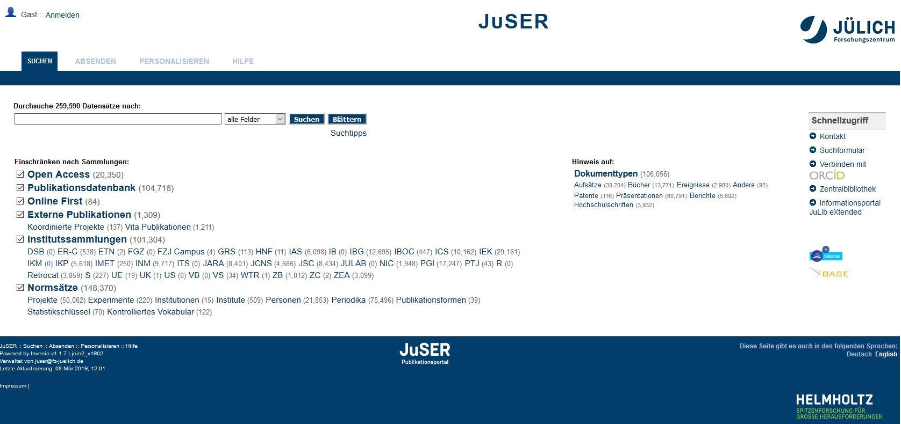
Publikationsportal juser
Verbindung mit dem Altmetric Explorer

Slide 6
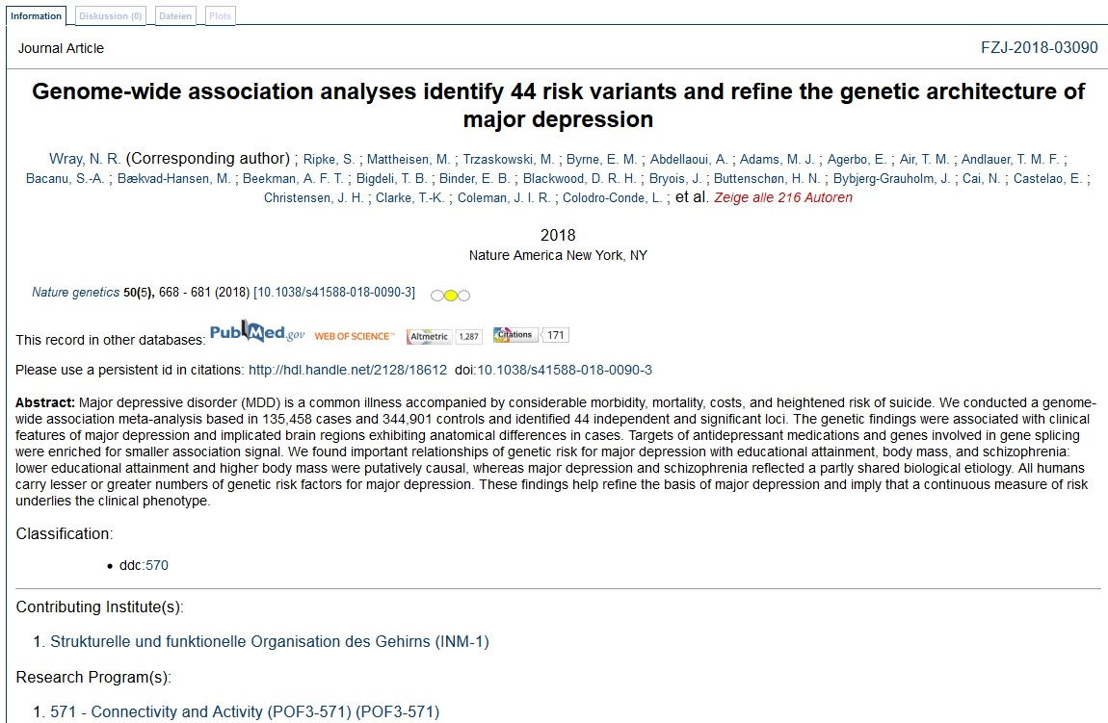
Publikationsportal juser
Verbindung mit dem Altmetric Explorer

Slide 7
Publikationsportal juser
Verbindung mit dem Altmetric Explorer
Zu Beginn: alle DOIs an Altmetric übermittelt
Fortlaufend: alle neuen DOIs werden von Altmetric per Schnittstelle gezogen
Per OAI Protocol for Metadata Harvesting (PMH)
DOIs aus JuSER
PMH durch Altmetric
Altmetric Explorer

Slide 8
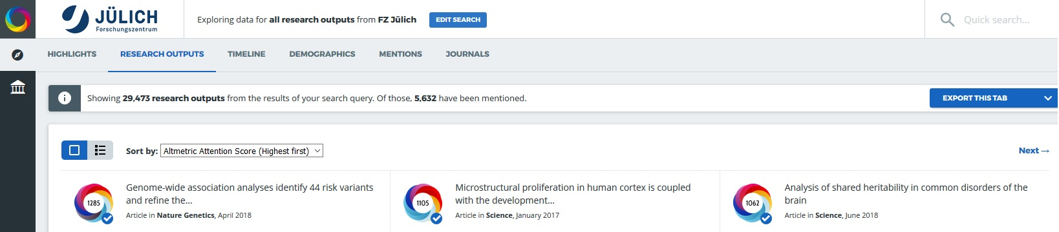
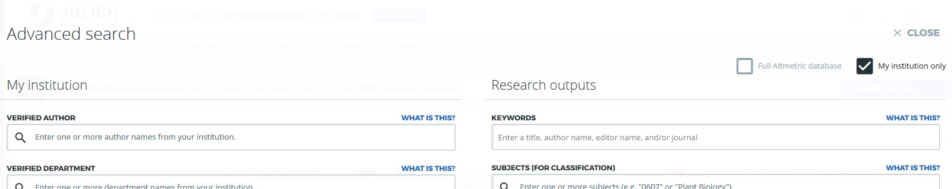
Publikationsportal juser
Verbindung mit dem Altmetric Explorer

Slide 9
Unternehmenskommunikation
Nutzung von Altmetrics durch die Unternehmenskommunikation (UK)
Interesse an Wissenschaftskommunikation und Social Media im Speziellen
Einbindung des Altmetric Donuts/Badges in Pressemitteilungen
Beispiel: "Lebensstil hinterlässt Spuren im Gehirn"

Slide 10
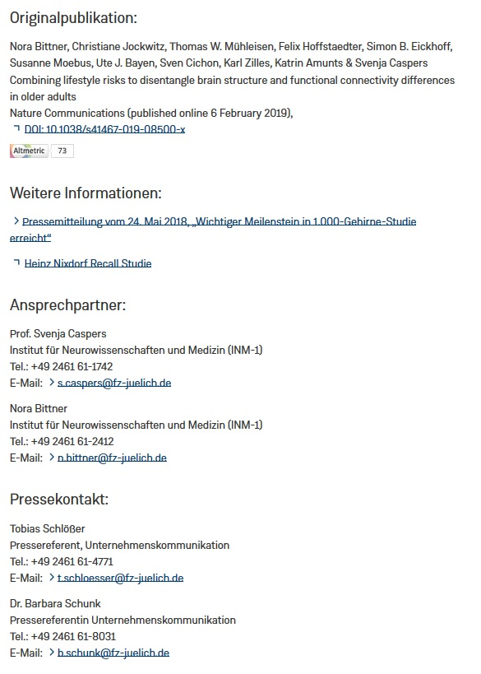
Unternehmenskommunikation
Nutzung von Altmetrics durch die Unternehmenskommunikation (UK)

Slide 11
Diskurs über Altmetrics
Einführung des Altmetric Explorers im Intranet vermeldet
Regelmäßiger Austausch mit Wissenschaftlern und UK
Eindruck von UK: Jülicher Wissenschaftler sind noch relativ wenig aktiv im Social Media
Wissenschaftler der „älteren“ Generation deutlich skeptischer und verschlossener
„Ertrag“ durch Aktivität für Wissenschaftler noch nicht ersichtlich
Was wird dort überhaupt gemessen?
Resonanz zum Thema Altmetrics insgesamt noch sehr verhalten

Slide 12
Vielen Dank!
Kontakt
Andreas Meier
Forschungszentrum Jülich
Zentralbibliothek
Team Daten und Metriken – Bibliometrie
a.meier@fz-juelich.de
02461/61-6198

